Slide 1
آسیب مچ پا

Slide 2
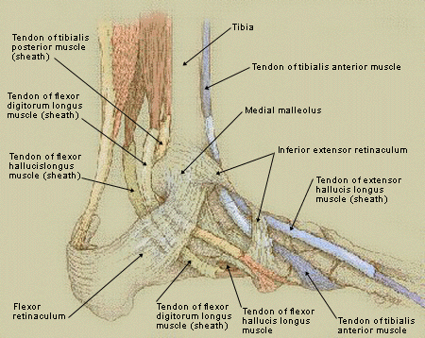
Ankle

Slide 3
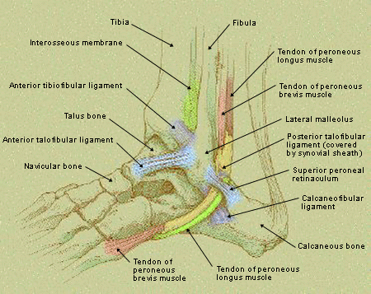
Tandon in ankle

Slide 4
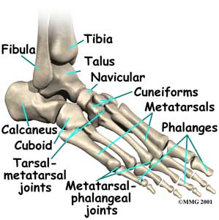
Ankle bone

Slide 5
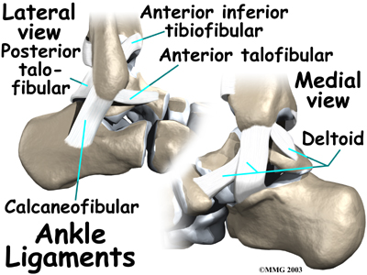

Slide 6
Tandon foot

Slide 7
کشيدگی عضلانی مفصل مچ پا
تعريف :
کشيدگي هر عضله يا زردپي که اطراف مچ قرار دارد. عضلات زرد پي ها و استخوان ها شامل واحدهايي مي باشند. اين واحدها مچ را محکم کرده و اجازه حرکت را به آن مي دهند. يک کشيدگي عضلاني در ضعيف ترين نقطه يک واحد رخ مي مي دهد.
کشيدگي هاي عضلاني سه نوع اند.
خفيف ( درجه 1) عضله اندکي کشيده مي شود بدون پارگی عضله يا رشته هاي زردپي ، کاهش قدرت هم نداريم.
متوسط (درجه 2) پارگي محل اتصال عضله –زرد پي و استخوان همراه با جدايي در رشته ها
شديد ( درجه 3) کشيدگي عضلاني شديد نياز به ترميم جراحي دارد. کشيدگي هاي عضلاني مزمن در اثر گاز بيش از حد به وجود مي آيند.کشيدگي هاي عضلاني در اثر صدمه مستقيم يا فشار بيش از حد عارض مي شوند.

Slide 8
علائم و نشانه ها :
درد هنگام حرکت يا کشيدن مچ پا
انقباض متشنج عضلاني در ناحيه ساق پا
حساسيت به لمس
تورم در مچ پا
کاهش قدرت
خش خش يا احساس صدا هنگامي که مچ پا با انگشتان فشار داده مي شود.
آهکي شدن عضله يا زردپي مربوطه ( قابل رويت با پرتونگاري )
التهاب غلاف پوشاننده زرد پي

Slide 9
علل به وجود آورنده:
کار بيش از حد و مداوم واحدهاي عضله – زرد پي مچ پا
صدمه ی شدید یا نیروی زیادی که به واحدهای عضله زردپی در مچ پا اعمال می شود.

Slide 10
نحوه پيشگيري :
شرکت در تمرينات بدنسازي متناسب با نوع ورزش
گرم کردن بدن قبل از تمرين يا مسابقه
بستن ناحيه مچ پا قبل از تمرين يا مسابقه
کفشهاي ويژه و تجهيزات محافظت کنند بپوشيد

Slide 11
عوارض ممکن:
اگر فعاليت زودتر از حد معين از سرگرفته شود زمان بهبود طولاني خواهد شد
آمادگي و استعداد جهت صدمه مکرر
متعاقب صدمه مکرر ، مچ پا بي ثبات يا ملتهب مي شود.
التهاب در محل اتصال استخوان ( التهاب لايه ضريع)

Slide 12
کمکهاي اوليه :
RICE از دستور العمل که حرف اول کلمات استراحت ، يخ، بانداژ فشاري و بالا نگه داشتن عضو مي باشد استفاده کنيد.
توانبخشي :
تمرينات توانبخشي روزانه را وقتي به بانداژ محافظتي نياز نباشد شروع کنيد ، قبل از تمرين از ماساژ يخ به مدت 10 دقيقه استفاده شود بخش مربوط به تمرينات توانبخشي را نگاه کنيد .

Slide 14
کشیدگی رباطی مفصل مچ پا (کشیدگی درجه 1 یا خفیف)
تعريف
کشيدگي و پارگي خفيف و نسبي يک يا چند رباط موجود در مفصل مچ پا. کشيدگيدو رباط نسبت به کشيدگي يک رباط ناتواني بيشتري به دنبال دارد.
علايم و نشانه ها
درد مچ پا به هنگام صدمه
صداي پارگي در قسمت خارج مچ پا
حساسيت خفيف در محل جراحت
ضعف عملکرد . شخص مصدوم مي تواند روي اندام تحتاني و بدون کمک براي 30 دقيقه متعاقب جراحت راه برود. سپس بسته به وسعت جراحت مفصل است بي ثبات ضعيف و سست مي گردد.
تورم در مچ پا
کبودي جزئيي يا غير قابل مشاهده براي چند ساعت پس از صدمه . کبودي مختصري ممکن ظاهر شود.

Slide 15
علل به وجود آورنده
فشار از هر طرف مچ پا اعمال شود که نيروهاي موقتي بر مچ استخوان پاشنه را از وضعيت طبيعي خود خارج رباطهايي که به طور طبيعي مفصل را در جاي خود مي دارند، کشيده و پاره شوند.

Slide 16
نحوه پيشگيري :
قدرت خود را با تمرينات بدنسازي متناسب با نوع ورزش بالا ببريد.
قبل از تمرين يا مسابقه بدن خود را گرم کنيد.
مچ پا را از قسمت مياني پا تا قسمت مياني ساق پا قبل از تمرين يا مسابقه ببنديد . اگر نمي توانيد از باند پيچي استفاده کنيد جهت بستن پاي خود از باند کشي يا بست کشي استفاده کنيد.
کفش هاي حفاظ دار مناسب بپوشيد.
مچ پا را با حمايت محکم در طي فعاليتهاي ورزشي براي 12 ماه بعد از صدمه جدي با حفاظ محکم مچ پا حفاظت کنيد.

Slide 17
عوارض ممکن:
اگر فعاليت زودتر از سر گرفته شود زمان بهبود طولاني خواهد شد.
استعداد آمادگي جهت صدمات مکرر.
مفصل مچ پاي بي ثبات يا ملتهب متعاقب صدمه مکرر.
کمکهاي اوليه:
هدف جلوگيري از صدم بيشتر مثل پارگي رباطهاست. از دستورالعمل RICE که مخفف کلمات استراحت، يخ ، بانداژ فشاري و بالا نگه داشتن عضو مي باشد استفاده کنيد.
توانبخشي:
هنگامي که به آتل بندي ديگر نيازي نباشد، تمرينات توانبخشي روزانه شروع مي شود.
از ماساژ يخ براي 10 دقيقه قبل و 10 دقيقه بعد از تمرين استفاده کنيد.

Slide 18
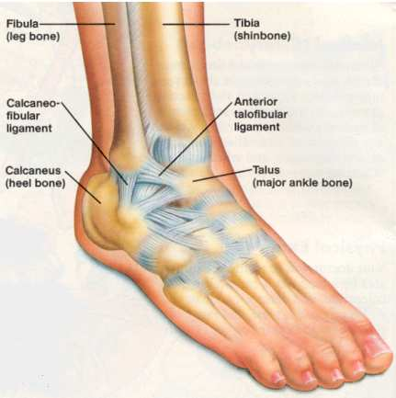

Slide 20
کشیدگی رباطی مفصل مچ پا (کشیدگی درجه 2 یا متوسط)
تعريف:
کشيدگي و پارگي جزئي يک يا چند رباط مچ پا، که منجر به ضعف عملکرد مچ پا مي شود. کشيدگي دو رباط سبب ناتواني بيشتري نسبت به کشيدگي يک رباط مي شود.
علائم و نشانه ها:
درد شديد مچ پا در هنگام صدمه.
صداي پارگي در قسمت خارجي مچ پا.
حساسيت کامل محل آسيب
ضعف عملکرد شخص مصدوم معمولا بر روي زمين مي افتد اما مي تواند کمي راه برود مشروط بر اينکه وزن بر مفصل مجروح فشار وارد نکند. بسته به وسعت جراحت، مفصل ممکن است مقداري از ثبات خود را از دست بدهد.
ضعيف وسست بودن مفصل اگر در مسير درد به پا نيرو اعمال شود.
تورم کلي بلافاصله پس از جراحت در سراسر مچ پا.
کبودي که کمي بعد از جراحت ظاهر مي شود.

Slide 21
علل به وجود آورنده:
فشار از هر طرف مفصل مچ پا استخوان پاشنه خارج از وضعيت مفصل آنها اعمال شود. رباطهايي که به طور طبيعي مفصل را در وضعيت طبيعي نگه مي دارند کشيده يا پاره مي شوند.
نحوه پيشگيري:
قدرت خود را با تمرينات بدنسازي متناسب با نوع ورزش بالا ببريد.
قبل از تمرين يا مسابقه بدن خود را گرم کنيد.
وسط پا تا وسط ساق پا را قبل از تمرين يا مسابقه باندپيچي کنيد. اگر نمي توانيد از نواربندي استفاده کنيد. مچ پا را با باند کشي يا يک بست کشي ببنديد. کفش هاي حفاظ دار مناسب بپوشيد.
مچ پا را با حفاظ در طي فعاليتهاي ورزشي براي 12 ماه پس از هر صدمه جدي با حفاظهاي مچ پا حفاظت کنيد.

Slide 22
عوارض ممکن:
اگر فعاليت زودتر از سر گرفته شود، زمان بهبود طولاني خواهد شد.
استعداد مچ پا بي صبات يا ملتهب متعاقب صدمات مکرر.
کمکهاي اوليه- هدف جلوگيري از صدمات بيشتر به رباطهاي پاره مي باشد. از دستور العمل RICE مخفف کلمات استراحت، يخ، بانداژ فشاري و با نگه داشتن عضو مي باشد، استفاده کنيد.
توانبخشي:
تمرينات روزانه توانبخشي از هنگامي که باند پيچي محافظ نيازي نباشد، شروع کنيد
ماساژ را براي 10 دقيقه قبل و بعد از تمرين استفاده کنيد، يک ظرف اسفنجي را با آب پر کرده و بگذاريد يخ بزند، قسمت کوچکي از اسفنج بالاي ظرف را ببريد تا يخ بيرون بيايد سپس محکم روي موضع را با يخ ماساژ بدهيد.

Slide 23
کشیدگی رباطی مفصل مچ پا(کشیدگی درجه3 یا شدید)
تعريف:
يک صدمه شديد به مچ پا در يک يا چند رباط شديد ممکن است شامل در رفتگي موقت يا ثابت باشد. کشيدگي دو رباط نسبت به يک رباط ناتواني بيشتري بر جاي مي گذارد.
علائم و نشانه ها:
درد شديد پا در هنگام آسيب ديدگي .
احساس پارگي در قسمت داخلي يا خارجي مچ پا، بعضا احساس در رفتگي مچ پا و صداي پارگي در پشت مفصل.

Slide 24
علائم و نشانه ها:
درد شديد پا در هنگام آسيب ديدگي .
احساس پارگي در قسمت داخلي يا خارجي مچ پا، بعضا احساس در رفتگي مچ پا و صداي پارگي در پشت مفصل.
حساسیت شدید در محل آسیب .
ضعف عملکرد.شخص مصدوم معمولا بر روی زمین می افتد و به سختی راه می رود.مفصل ثبات خود را از دست می دهد.
سستی وضعف مفصل،اگر پا در مسیر درد تحت فشار قرار گیرد.
تورم کلی در سراسر مچ پا.
کبودی که فورا یا کمی پس از صدمه رخ می دهد.

Slide 25
علل به وجود آورنده:
فشار از هر طرف مچ پا اعمال شود ، نيروهاي موقتي بر مچ پا و استخوان پاشنه که خارج از وضعيت مفصلي طبيعي آن اعمال شود رباط يا رباطهايي که مفصل را در وضعيت طبيعي نگه مي دارند، کشيده يا پاره شوند.

Slide 26
نحوه پيشگيري:
قدرت خود را تمرينات بدنسازي متناسب با نوع ورزش بالا ببريد. قبل از تمرين يا مسابقه بدن خود را گرم کنيد.
قبل از تمرين يا مسابقه وسط کف پا را تا وسط ساق پا نوار پيچي کنيد. اگر از نوار نمي توانيد استفاده کنيد، مچ پا را با باند کشي يا يک بست کشي ببنديد.
کفش هاي محافظت کننده مناسب بپوشيد.
با حمايت کننده هاي محکم در فعاليتهاي ورزشي، براي حداقل 12 ماه پس از هر صدمه قابل ملاحظه به مچ پا آن را از حرکات ناگهاني حفظ و نگه داري کنيد.

Slide 27
عوارض ممکن :
اگر فعاليت زودتر از سر گرفته شود زمان بهبودي طولاني خواهد شد.
آمادگي و استعداد براي صدمات مکرر.
متعاقب صدمه مکرر مفصل مچ پا، اين مفصل بي ثبات و ملتهب خواهد شد.
کمکهاي اوليه:
هدف جلوگيري از صدمه بيشتر به رباطهاي پاره مي باشد. براي تشخيص درست در مراقبت فورا با يک پزشک مشورت کنيد. از دستور العمل RICE که مخفف حروف اول کلمات استراحت، يخ، بانداژ فشاري و بالا نگه داشتن عضو مي باشد، استفاده کنيد.

Slide 28
توانبخشي:
تمرينات روزانه توانبخشي هنگامي که به نگه دارنده نيازي نباشد شروع مي شود.
از ماساژ يخ براي 10 دقيقه بعد از تمرين استفاده کنيد. يک ظرف اسفنجي را با آب پر کرده و بگذاريد بزند، قسمت کوچکي از بالاي ظرف اسفنجي را يخ بيرون بيايد. سپس روي محل مصدوم را به دايره اي محکم ماساژ بدهيد.
بخش مربوط به تمرينات توانبخشي را نگاه کنيد.

Slide 30
شکستگی استخوان مچ پا
تعريف:
يک شکستگي در هر طرف از مچ پا، اغلب شامل پارگي کلي يا چند رباط مچ پا مي شود. در رفتگي موقت مفصل مچ يا نيز ممکن است رخ دهد. کشيدگي رباطي مچ پا شايعترين آسيبها در ورزش است.
علائم و نشانه ها:
درد شديد مچ پا بلافاصله بعد از صدمه
احساس پارگي در قسمت خارجي يا داخلي مفصل مچ پا. بعضي اوقات يک احساس در رفتگي يا پارگي و صدا در پشت مفصل به وجود مي آيد.
حساسيت شديد در محل مصدوم
شخص مصدوم معمولا موقع آسيب بر زمين مي افتد و به سختي راه مي رود.
فشار به مفصل در مسير درد مي تواند ضعف وسستي مفصل را نشان دهد.
کبودي بلافاصله يا کمي بعد از صدمه

Slide 31
علل به وجود آورنده:
فشار اعمال شده از هر طرف مفصل مچ پا، موجب مي شود نيرو خارج از وضعيت طبيعي بر مفصل مچ و استخوان قاپي وارد شود. رباطهايي که به شکل طبيعي مفصل را در جاي خود نگاه مي دارند، کشيده شده و پاره مي شوند.
نحوه پيشگيري:
شرکت در تمرينات آمادگي جسماني و بدنسازي
استفاده از کفش هاي ورزشي ساق بلند در ورزشهاي پر برخورد
باند پيچي پا قبل از شرکت در فعاليتهاي مخاطره آميز
استفاده از باندکشي نگه دارنده براي مچ پا (البته به خوبي باند پيچي با آتل هاي مخصوص نيست)
مچ پا را در طي فعاليتهاي ورزشي براي 12 ماه بعد از هر صدمه قابل ملاحظه، حمايت و نگه داري کنيد.

Slide 32
عوارض ممکن:
وسعت کامل جراحت ممکن است فورا تشخيص داده نشود و درمان به تاخير بيفتد.
خونريزي با عفونت شديد پس از عمل جراحي
اگر فعاليتهاي معمول زودتر از سر گرفته شود زمان ترميم و بهبود افزايش خواهد يافت.
آمادگي و استعداد براي جراحت مکرر مچ پا.
اگر جراحت به طور مکرر رخ دهد مفصل مچ پا بي ثبات و يا به طور دائم دچار تغييرات التهابي مي شود.
که حروف اول کلمات RICE کمک هاي اوليه: از دستور العمل استراحت، يخ ، بانداژ فشاري و بالا نگه داشتن عضو مي باشد استفاده کنيد.

Slide 34
توانبخشي :
تمرينات روزانه توانبخشي را وقتي به بانداژ نگه دارنده نيازي نبود شروع کنيد از ماساژ يخ براي مدت 10 دقيقه قبل از تمرين استفاده کنيد. بخش مربوط به تمرينات توانبخشي را نگاه کنيد.

Slide 35
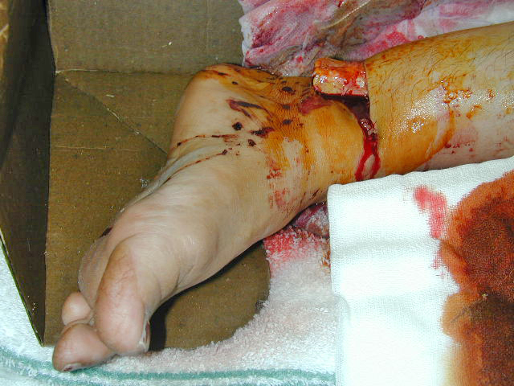

Slide 37
کوفتگی مچ پا
تعريف:
کبودي پوست و بافتهاي زيرين مفصل مچ پا متعاقب ضربه مستقيم. کوفتگيها سبب خونريزي مويرگهاي کوچک پاره شده مي شوند که در اين صورت خون به داخل عضلات ، زردپي ها يا ساير بافتهاي نرم تراوش مي کند. کوفتگيهاي مفصل مچ پا شايع اند اما آسيب جدي نيستند.
علائم و نشانه ها:
تورم موضعي (سطحي يا عمقي)
درد و حساسيت ناحيه کبود
احساس سفتي وقتي فشار روي محل جراحت اعمال شود.
بي رنگي زير پوست تدريجا قرمز شده و نهايتا منجر به کبودي مي شود.

Slide 38
علل به وجود آورنده:
ضربه مستقيم به مفصل مچ پا معمولا با لبه ضخيم يک جسم
نحوه پيشگيري:
وسايل و تجهيزات حفاظتي مناسب نظير کفش هاي ساق بلند را در مسابقه يا ساير فعاليتهاي ورزشي اگر که در آنها خطر کوفتگي مچ پا هست، بپوشيد.
عوارض ممکن:
خونريزي شديد متعاقب ناتواني خونريزي از نوع نفوذي بعضي اوقات مي تواند منجر به آهکي شدن و اختلال در عمل عضلات آسيب ديده شود. اگر پوست روي محل کوفتگي پاره شده باشد احتمال عفونت هم مي رود.

Slide 39
کمک هاي اوليه:
RICE از دستور العمل که حروف اول کلمات استراحت، يخ، بانداژ فشاري و بالا نگه داشتن عضو مي باشد، پيروي کنيد.
توانبخشي:
براي کوفتگيهاي شديد، تمرينات توانبخشي روزانه وقتي که ديگر به بانداژ نگه دارنده نياز نباشد، شروع مي شود.
بخش مربوط به تمرينات توانبخشي را نگاه کنيد.

Slide 40
در رفتگی مچ پا
تعريف
صدمه به مفصل مچ پا به طوري که استخوان هاي متصل به هم جا به جا شده و از هم فاصله گرفته باشند . در رفتگيهاي مفصل مچ پا اغلب همراه با کشيدگي هاي رباطي ( صدمه در رباطها ) و شکستگيها مي باشند.
علايم و نشانه ها :
درد ناراحت کننده هنگام آسيب
ضعف عملکرد مفصل مچ پا و درد شديد هنگام مفصل مچ پا
قفل شدن استخوان هاي دررفته در وضعيت غير طبيعي يا وضعيتي که استخوان ها خود به خود حالت طبيعي بر گشته اند وبد شکلي را نشان نمي دهند.
حساسيت در محل دررفتگي ، شکستگي و کشيدگي رباطي
تورم مفصل مچ پا و کبودي
بي حسي يا فلج پا به علت فشاتر و يا قطع عروق خوني يا اعصاب

Slide 41
علل به وجود آورنده :
جراحت شديد با فشار بر يک طرف مچ پا به واسط يک حرکت پيش بيني نشده و مفصل مچ پا
نتيجه نهايي کشيدگي رباطي شديد ( جراحت و صدمه به رباط ؛ به علت فشار بيش از حد )
کشيدگي رباطي عود کننده و کشيدگي هاي عضلاني که موجب ضعيف شدن رباطها مي شود.
انقباظات شديد عضلاني.

Slide 42
نحوه پيشگيري:
حفاظت مفصل مچ پا با وسايل نگهدارنده از قبيل باند کشي يا آتل بندي
ايجاد يک وضعيت مطلوب قدرت عضلاني در ساق و مچ پا
گرم کردن بدن قبل از فعاليت بدني
اجتناب از دويدن در سطوح ناهموار در دو ميداني

Slide 43
عوارض ممکن :
خونريزي شديد يا عفونت بعد از جراحي .
اگر فعاليت زود از سرگرفته شود زمان بهبود طولاني خواهد شد.
استعداد و آمادگي جهت صدمه مکرر مچ پا .
اگر چند جراحت مکرر رخ دهد مفصل مچ پا بي ثبات يا به طور دائم ملتهب و دردناک خواهند ماند.
کمک هاي اوليه:
از دستور العمل RICE که حروف اول کلمات استراحت ، يخ ، بانداژ فشاري و بالا نگه داشتن عضو مي باشد استفاده کنيد .
توانبخشي :
تمرينات توانبخشي روزانه را هنگامي که به باند محافظت کننده نيازي نبود شروع کنيد ماساژ يخ براي 10 دقيقه قبل از شروع استفاده کنيد
بحش مربوط به تمرينات توانبخشي را نگاه کنيد

Slide 45
استخوان اضافی مفصل مچ پا
تعريف :
وجود توده استخواني در محل جراحت تازه يا مکرر معمولا به علت ضربه مستقيم
علايم و نشانه ها :
ناتواني در استارتهاي سريع و با قدرت درهنگام دويدن
ناتواني در دويدن مکث يا پريدن در سرعت زياد
درد جزئي در مفصل مچ پا. هنگام فعاليت بعضي اوقات درد وجود ندارد
حساسيت يا فشار هنگام معاينه بدني وجود ندارد بعضي اوقات درد و حساسيت در مفصل مچ پا و نوک پاشنه مي تواند فقط با معاينه خاص يک متخصص ماهر پزشکي تعيين شود.

Slide 46
تغيير در شکل استخوان مفصل مچ پا . اين حالت از يک توده نامنظم کوچک شروع مي شود و تا يک زائده استخواني آهکي پيشرفت مي کند .
زائده ي به طول 1 سانتي متر يا بيشتر ) در شديد ترين موارد استخوان اضافي به شکل يک جشم خارجي آهکي در عکس پرتو نگاري مشخص مي شود.
اگر زردپي طي تمرين با زائده استخواني تماس بيابد ممکن است حالت قفل شدن ايجاد شود.

Slide 47
علل بوجود آورنده :
صدمات مکرر مچ پا يا حتي جراحت ساده
شرکت در ورزشهايي که نياز به شروع ناگهاني حرکت و پريدن و جهيدن از وضعيتي که پا رو به جلو خم مي باشد. نحوه پيشگيري :
به کاري گيري تمرينات بدنسازي قبل از شرکت در فعاليت هاي منظم ورزشي
رعايت زمان بهبود کامل قبل از هر ورزش که نياز به استارت و دويدن داشته باشد
گرم کردن کافي بدن قبل از مسابقه

Slide 48
کمکهاي اوليه :
هيچ مشکل تدريجا ايجاد نمي شود.
توانبخشي :
تمرينات توانبخشي روازنه وقتي درد فروکش کرد شروع کنيد . اين تمرينات را پس از مرخص شدن از نزد پزشک شروع کنيد .

Slide 49
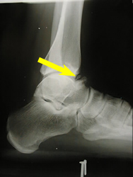

Slide 50
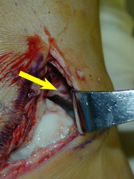

Slide 52
یکی دیگر از آسیب های مچ پا
پیچ خوردگی است که شکل های آن را در اسلاید های بعد می بینید:

Slide 53
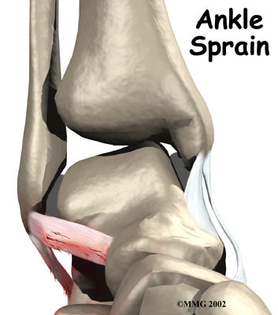

Slide 54
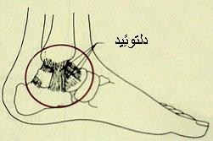
پیچ خوردگی داخلی مچ پا

Slide 55
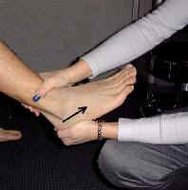
پیچ خوردگی مچ پا

Slide 56
پیچ خوردگی

Slide 57
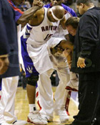
آسیب مچ پا در ورزش

Slide 58
با تشکر از شما

Slide 59
زیر نظر استاد محترم:
دکتر فتحی
گردآورندگان:
زینب عربی_عصمت مرادی_ماه منیر ملکی زاده

